Slide 1

Introduction
Analyse exploratoire de données
Notes:
© SUPINFO
Auteur : Laurent GODEFROY

Slide 2

Sommaire
Objectifs.
Notion de données.
Méthodes et outils utilisés.

Slide 3
1. Contexte.

Slide 4
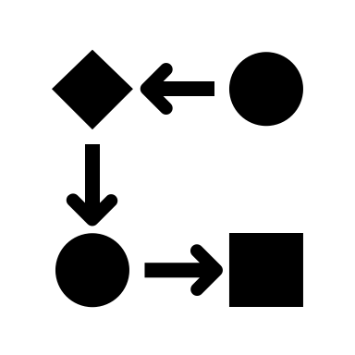
1. Contexte.
Cycle de vie des données
Besoin client.
Collecte des données.
Structuration des données.
Nettoyage des données.
Analyse exploratoire des données.
Prédictions.
Communication des résultats au client.
Utilisation par le client.

Slide 5

1. Contexte.
Cycle de vie des données : remarques
La réalité est plus complexe et souvent moins séquentielle, il peut y avoir des “allers-retours“ entre certaines des différentes étapes.
Les points 3 et 4 sont du ressort de l’ingénieur data.
Le data scientist va lui se consacrer aux phases 5, 6 et 7 et éventuellement d’une partie de la phase 3.
Notes:
L’étape 5 est l’objet de ce cours et les étapes 6 et 7 des cours 4MLSP et 4MLUP.

Slide 6

1. Contexte.
Objectifs de l’analyse exploratoire des données
Étude globale d’un jeu de données comportant de nombreuses observations et de nombreuses variables.
On va chercher à synthétiser les données, les visualiser puis détecter des relations entre les différentes variables et/ou les différentes observations.
Notes:
Cette étude des données se fait sans avoir d’idées a priori, il s’agit vraiment d’une phase exploratoire.

Slide 7

1. Contexte.
Concepts mathématiques sous-jacents
Algèbre linéaire.
Théorie des probabilités.
Statistiques.

Slide 8
1. Contexte.
Des techniques et des idées pour la plupart très anciennes
Collecte et recensement de données :
Chine : 23 ème siècle avant J.-C.
Egypte : 18 ème siècle avant J.-C.
France : naissance de l’état civil au 14 ème siècle après J.-C.
Premières estimations :
France : estimation de la population à l’aide du décompte du nombre de feux (17 ème siècle)
Angleterre : estimation de la population à l’aide du décompte du nombre d’enterrements (18 ème siècle)

Slide 9
1. Contexte.
Des techniques et des idées pour la plupart très anciennes
Calculs de paramètres statistiques :
Moyenne arithmétique : Tycho Brahé (16 ème siècle)
Médiane : Roger Boscovitch (18 ème siècle)
Visualisation :
Diagrammes circulaires et à barres : William Playfair (18 ème siècle)
Cartographie : Charles Dupin (19 ème siècle)
Boîte à moustache : John Tukey (20 ème siècle)
Notes:
Tycho Brahé travaillait sur le mouvement des planètes. Il introduisit la moyenne arithmétique pour écarter des erreurs de mesure.

Slide 10
1. Contexte.
Des techniques et des idées pour la plupart très anciennes
Relation entre variables :
Ajustement empirique : Tobias Mayer (18 ème siècle)
Ajustement par la méthode des moindre carrés : Carl Friedrich Gauss (19 ème siècle)
Statistique prédictive :
Intervalles de confiance : Jerzy Neyman (20 ème siècle)
Tests statistiques : Karl Pearson (20 ème siècle)

Slide 11

1. Contexte.

Slide 12
2. Notion de données.

Slide 13
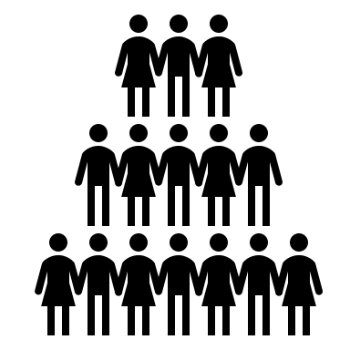
2. Notion de données.
Observations : définitions
Observation : un des individus sur lequel porte l’étude (humain, animal, objet, bien immatériel, etc.).
Population : ensemble de tous les individus sur lesquels porte l’étude.
Échantillon : sous-ensemble de la population.

Slide 14

2. Notion de données.
Observations : exemple
Une observation issue de la population des personnages de Star Wars.
Notes:
Idée provenant de https://datasciencebox.org/

Slide 15

2. Notion de données.
Observations : remarque
On utilise un échantillon lorsque la population est difficilement étudiable dans son intégralité (démarche trop longue ou trop couteuse).
Ou alors quand cela n’aurait aucun sens (contrôles de qualité impliquant la destruction de pièces).

Slide 16
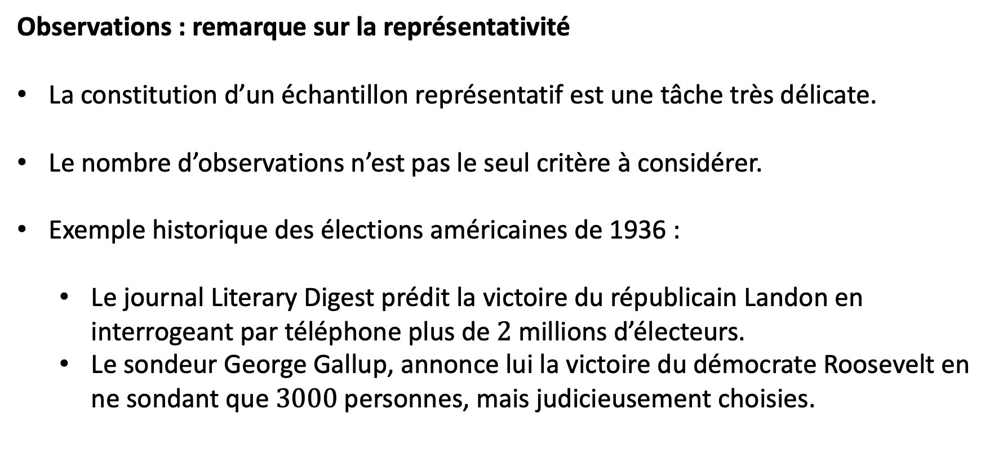
2. Notion de données.
Observations : remarque sur la représentativité
La constitution d’un échantillon représentatif est une tâche très délicate.
Le nombre d’observations n’est pas le seul critère à considérer.
Exemple historique des élections américaines de 1936 :
Le journal Literary Digest prédit la victoire du républicain Landon en interrogeant par téléphone plus de $2$ millions d’électeurs.
Le sondeur George Gallup, annonce lui la victoire du démocrate Roosevelt en ne sondant que $3000$ personnes, mais judicieusement choisies.
Notes:
L’échantillon du Literary Digest était certes beaucoup plus important mais biaisé, car à cette époque seule la bourgeoisie possédait le téléphone.
Cet exemple est célèbre et figure dans tout livre traitant de l’échantillonnage.

Slide 17

2. Notion de données.
Variables : définitions
Une variable statistique est une caractéristique observée ou mesurée sur les individus d’un échantillon ou d’une population.
Deux types de variables statistiques :
Variables qualitatives.
Variables quantitatives.

Slide 18

2. Notion de données.
Variable qualitative : définitions
Une variable qualitative ne prend que des modalités non numériques.
Si ces modalités peuvent être ordonnées (e.g. niveau hiérarchique, intensité de douleur, etc.), on parle de variable qualitative ordinale.
Sinon on dit qu’il s’agit d’une variable qualitative nominale (e.g. sexe, couleur, lieu, etc.).

Slide 19

2. Notion de données.
Variable quantitative : définitions
Une variable quantitative est mesurable par des valeurs numériques.
Si ces valeurs sont isolées les unes des autres (e.g. nombre d’enfants par famille, nombre de jours de retard, etc.) on dit que la variable est quantitative discrète.
Si ces valeurs sont quelconques au sein d’un intervalle (e.g. taille, poids, durée, etc.) on parle de variable quantitative continue.

Slide 20

2. Notion de données.
Forme d’un jeu de données
Les données que l’on utilisera seront structurées sous forme de tableau.
Idéalement (voir chapitre 2) ces tableaux respecteront la convention suivante :
Chaque ligne décrit une observation.
Chaque colonne représente une variable.
Notes:
On dispose de cette forme tabulaire car l’on opère après l’ingénieur data qui a ainsi structuré les données.

Slide 21
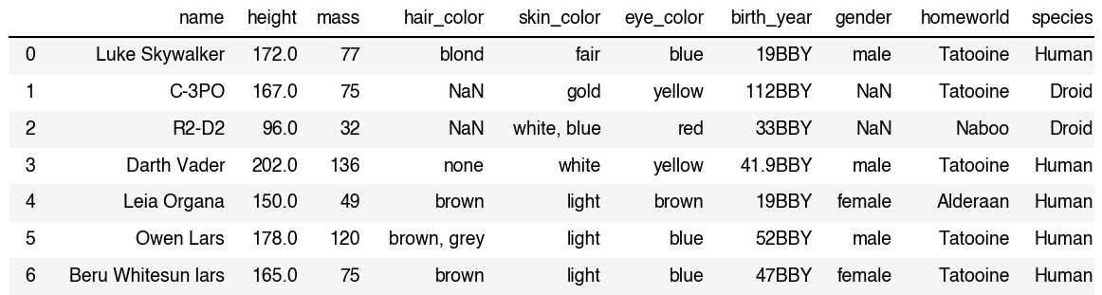
2. Notion de données.
Forme d’un jeu de données : exemple
Notes:
Tout le monde devrait reconnaitre ce jeu de données.
Prendre le temps d’identifier le type de chaque variable.
Idée provenant de https://datasciencebox.org/

Slide 22
2. Notion de données.
Variables : exemple
La valeur des variables pour l’une des observations du jeu de données précédent.
eye_color = blue
height = 172
skin_color = fair
mass = 77
hair_color = blond
gender = male
species = Human
birth_year = 19BBY
homeworld = Tatooine
Notes:
Idée provenant de https://datasciencebox.org/

Slide 23

2. Notion de données.
Lien avec la théorie des probabilités : hypothèse fondamentale
La répartition des valeurs d’une variable statistique peut être modélisée par une loi de probabilité.
Cette loi sera discrète (e.g. binaire, binomiale, Poisson, etc.) ou continue (e.g. Gauss, exponentielle, Khi-deux, etc.) selon la nature de la variable.
Notes:
Cette répartition est aussi appelée “variabilité“. On étudiera différentes lois de probabilités au chapitre 3.

Slide 24
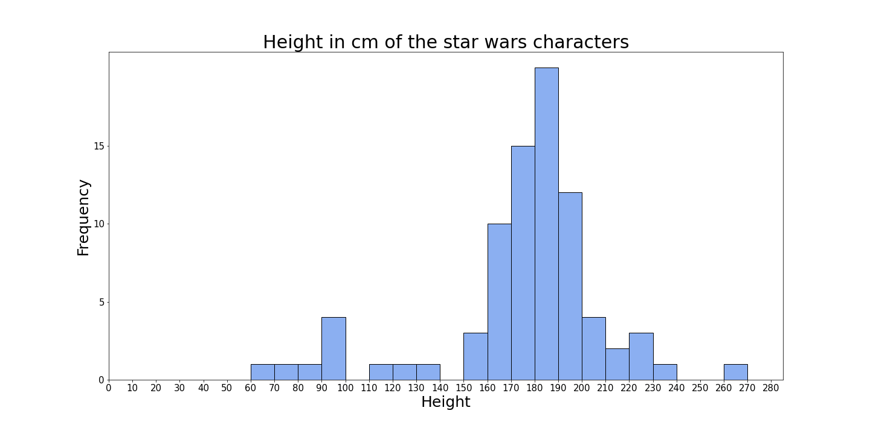
2. Notion de données.
Lien avec la théorie des probabilités : exemple, histogramme des poids
Notes:
On reviendra bien sûr plus en détail là-dessus dans la suite du cours.

Slide 25

2. Notion de données.
Lien avec la théorie des probabilités : exemple, ajout d’une courbe de densité
Notes:
On reviendra bien sûr plus en détail là-dessus dans la suite du cours. On reconnaît ceci-dit l’allure d’une loi normale, aussi appelée loi de Gauss.

Slide 26
2. Notion de données.

Slide 27
3. Méthodes et outils utilisés.

Slide 28

3. Méthodes et outils utilisés.
Visualisation
Partie importante de l’analyse exploratoire de données.
Facilite la compréhension et la communication des données.
Chaque graphique a pour but de représenter un aspect d’une variable ou d’une relation entre variables.

Slide 29
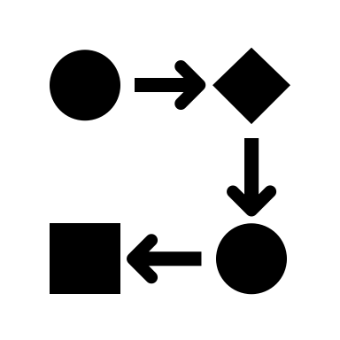
3. Méthodes et outils utilisés.
Visualisation
Nécessité de choisir le bon type de graphique en fonction de la nature de la (des) variable(s) que l’on souhaite représenter.
Une excellente référence pour faciliter la décision : from Data to Viz

Slide 30

3. Méthodes et outils utilisés.
Visualisation
Les graphiques doivent être clairs, attractifs et persuasifs.
Le choix des couleurs est important, il est souvent plus raisonnable d’utiliser les palettes par défauts des outils (e.g. Seaborn, Matplotlib, R, Tableau, etc.).
Les axes doivent être bien définis et surtout non tronqués.

Slide 31
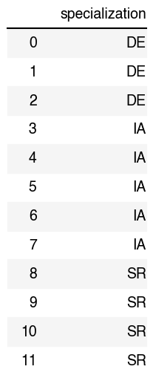
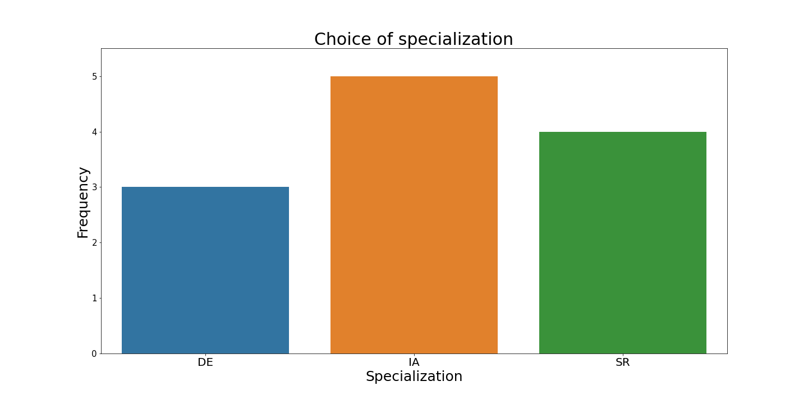
3. Méthodes et outils utilisés.
Visualisation : exemple de représentation correcte
Notes:
Cet exemple est très fortement inspiré de https://clauswilke.com/dataviz/
On verra plus tard qu’elle n’est pas si parfaite que cela cette représentation, mais pour l’instant on s’en contentera.

Slide 32
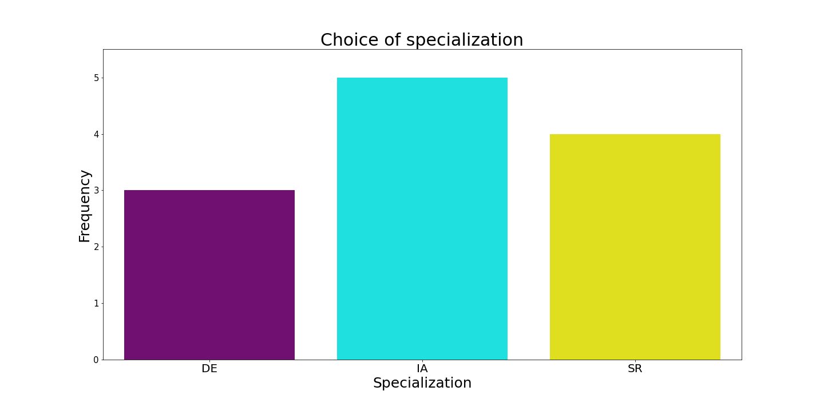
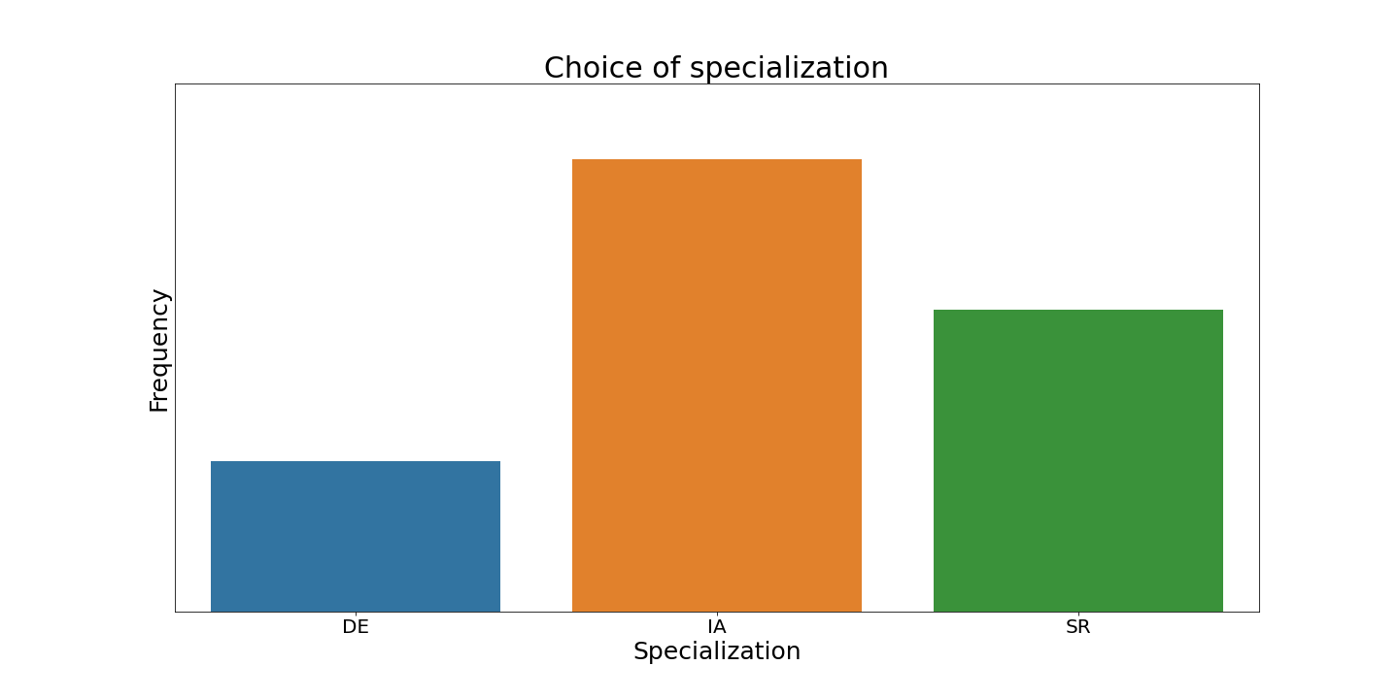
3. Méthodes et outils utilisés.
Visualisation : exemple de représentations hideuse ou incorrecte
Notes:
Cet exemple est très fortement inspiré de https://clauswilke.com/dataviz/

Slide 33

3. Méthodes et outils utilisés.
Visualisation : bonne pratique
Tous les graphiques doivent comporter les éléments suivants :
Un titre général.
Éventuellement un sous-titre.
Un label pour chaque axe incluant les unités de mesure.
Une légende si le graphique comporte des symboles différents.
Une graduation claire de chaque axe.
Si le contexte ne le précise pas, la source des données.

Slide 34
3. Méthodes et outils utilisés.
Calculs de paramètres statistiques
Permet de synthétiser une variable par quelques valeurs clés :
Paramètres de tendance centrale : mode, moyenne, médiane, etc.
Paramètres de dispersion : écart type, écart absolu moyen, espace interquartile, etc.
Ces estimations dites ponctuelles sont souvent complétées par des intervalles de confiance.
Notes:
Tout cela sera redéfini par la suite.

Slide 35

3. Méthodes et outils utilisés.
Étude d’associations entre les variables
Entre deux variables qualitatives : test d’indépendance.
Entre deux variables quantitatives : mesure de la corrélation.
Entre une variable quantitative et une variable qualitative : test de Student et ANOVA.
Notes:
Tout cela sera redéfini par la suite.

Slide 36
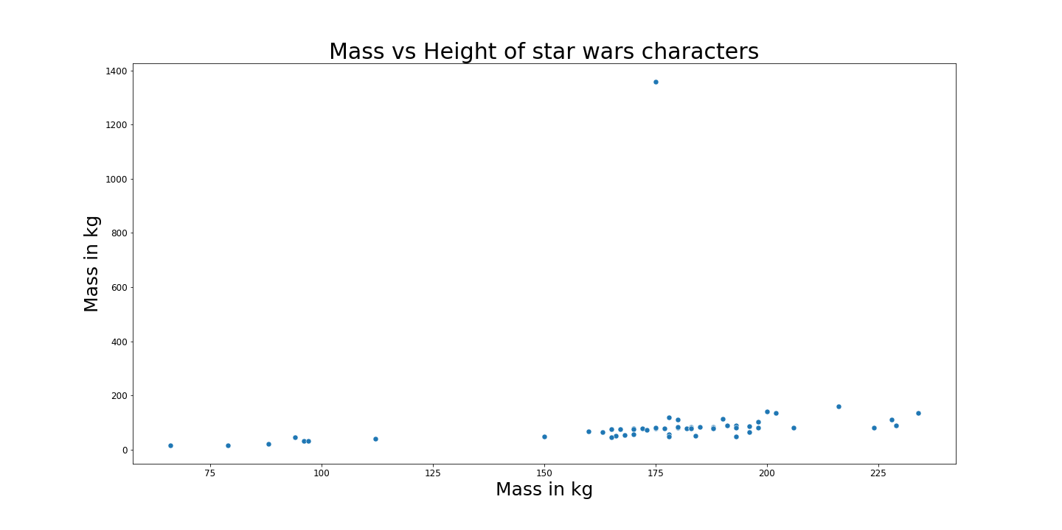
3. Méthodes et outils utilisés.
Étude d’associations entre les variables : exemple

Slide 37

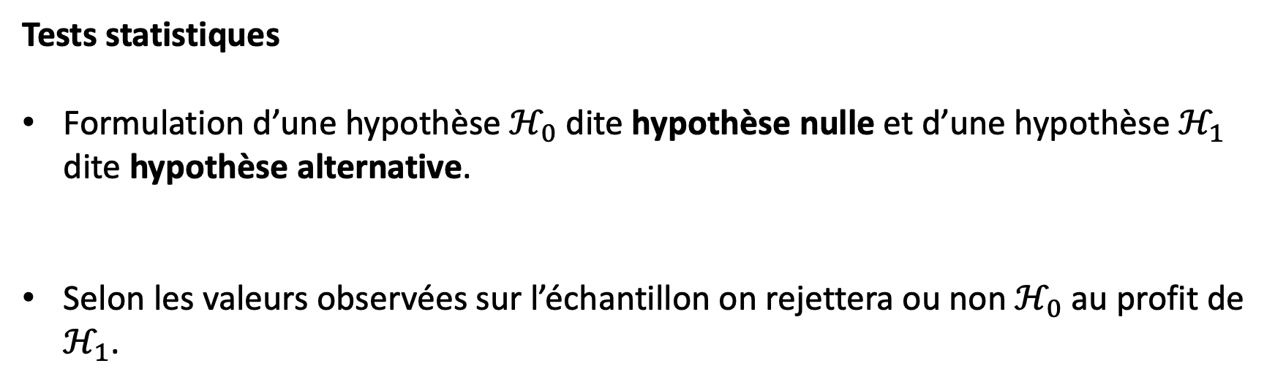
3. Méthodes et outils utilisés.
Tests statistiques
Formulation d’une hypothèse $ℋ_{0}$ dite hypothèse nulle et d’une hypothèse $ℋ_{1}$ dite hypothèse alternative.
Selon les valeurs observées sur l’échantillon on rejettera ou non $ℋ_{0}$ au profit de $ℋ_{1}$.
Notes:
On formalisera cela plus tard dans le cours.
On parle d’“hypothèse nulle“ car elle se formalise toujours mathématiquement par une égalité.
Elle s’interprète comme une absence de différences entre un échantillon et une norme ou entre deux échantillons. Cela correspond moralement à un non-effet de l’expérience étudiée.

Slide 38

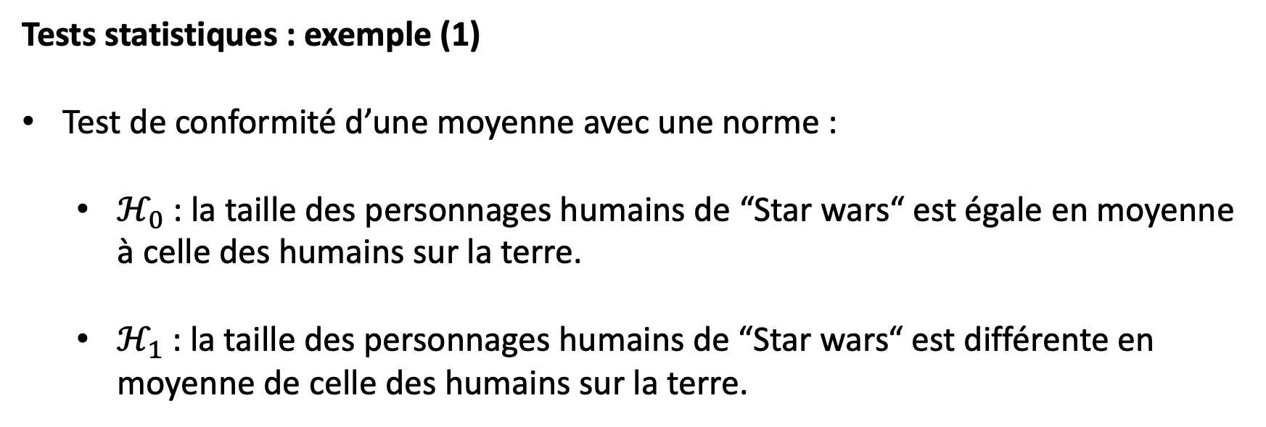
3. Méthodes et outils utilisés.
Tests statistiques : exemple (1)
Test de conformité d’une moyenne avec une norme :
$ℋ_{0}$ : la taille des personnages humains de “Star wars“ est égale en moyenne à celle des humains sur la terre.
$ℋ_{1}$ : la taille des personnages humains de “Star wars“ est différente en moyenne de celle des humains sur la terre.
Notes:
On formalisera cela plus tard dans le cours.
On parle d’“hypothèse nulle“ car elle se formalise toujours mathématiquement par une égalité.
Elle s’interprète comme une absence de différences entre un échantillon et une norme ou entre deux échantillons. Cela correspond moralement à un non-effet de l’expérience étudiée.

Slide 39

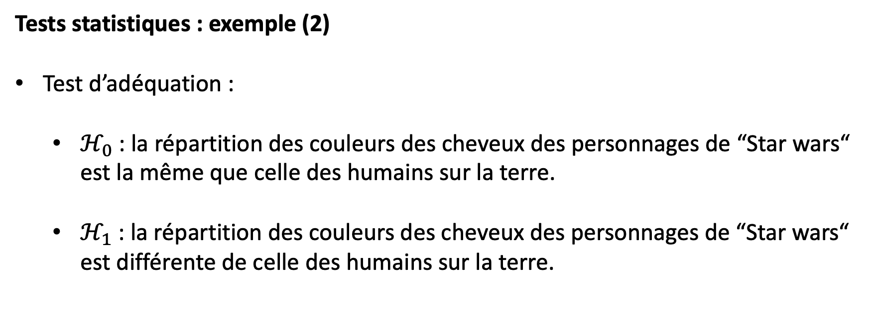
3. Méthodes et outils utilisés.
Tests statistiques : exemple (2)
Test d’adéquation :
$ℋ_{0}$ : la répartition des couleurs des cheveux des personnages de “Star wars“ est la même que celle des humains sur la terre.
$ℋ_{1}$ : la répartition des couleurs des cheveux des personnages de “Star wars“ est différente de celle des humains sur la terre.
Notes:
On formalisera cela plus tard dans le cours.
On parle d’“hypothèse nulle“ car elle se formalise toujours mathématiquement par une égalité.
Elle s’interprète comme une absence de différences entre un échantillon et une norme ou entre deux échantillons. Cela correspond moralement à un non-effet de l’expérience étudiée.

Slide 40
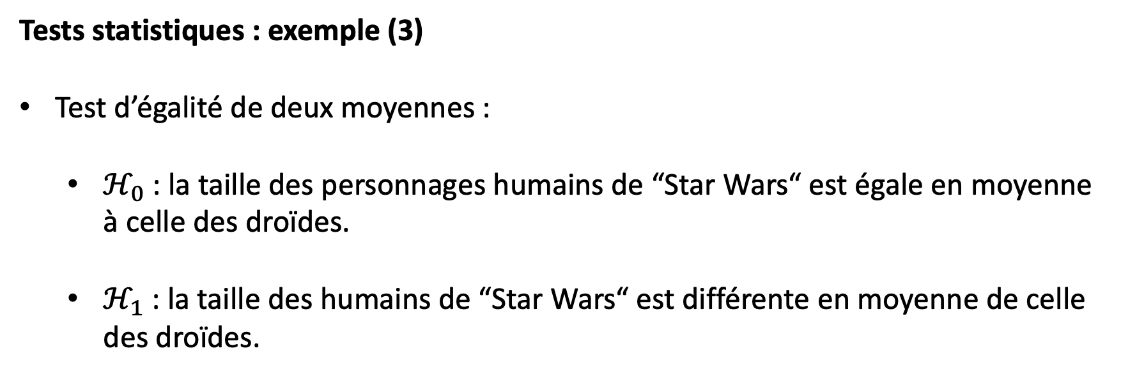
3. Méthodes et outils utilisés.
Tests statistiques : exemple (3)
Test d’égalité de deux moyennes :
$ℋ_{0}$ : la taille des personnages humains de “Star Wars“ est égale en moyenne à celle des droïdes.
$ℋ_{1}$ : la taille des humains de “Star Wars“ est différente en moyenne de celle des droïdes.
Notes:
On formalisera cela plus tard dans le cours.
On parle d’“hypothèse nulle“ car elle se formalise toujours mathématiquement par une égalité.
Elle s’interprète comme une absence de différences entre un échantillon et une norme ou entre deux échantillons. Cela correspond moralement à un non-effet de l’expérience étudiée.

Slide 41

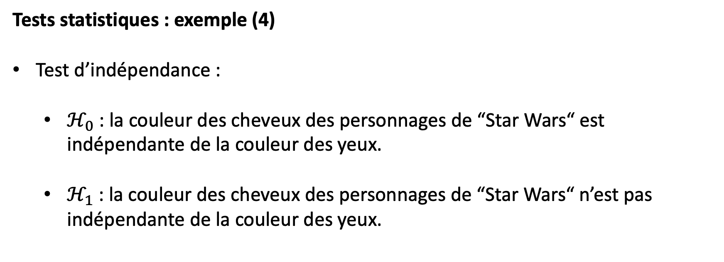
3. Méthodes et outils utilisés.
Tests statistiques : exemple (4)
Test d’indépendance :
$ℋ_{0}$ : la couleur des cheveux des personnages de “Star Wars“ est indépendante de la couleur des yeux.
$ℋ_{1}$ : la couleur des cheveux des personnages de “Star Wars“ n’est pas indépendante de la couleur des yeux.
Notes:
On formalisera cela plus tard dans le cours.
On parle d’“hypothèse nulle“ car elle se formalise toujours mathématiquement par une égalité.
Elle s’interprète comme une absence de différences entre un échantillon et une norme ou entre deux échantillons. Cela correspond moralement à un non-effet de l’expérience étudiée.

Slide 42

3. Méthodes et outils utilisés.
Tests statistiques : remarques
Le but d’un test statistique est donc de décider si les différences mesurées sur l’échantillon sont significatives ou proviennent de fluctuations aléatoires.
Dans l’exemple (3), la moyenne de la taille des humains ne sera jamais exactement la même que la moyenne de la taille des droïdes. Mais cette différence peut-elle être imputée au hasard ou non ?

Slide 43

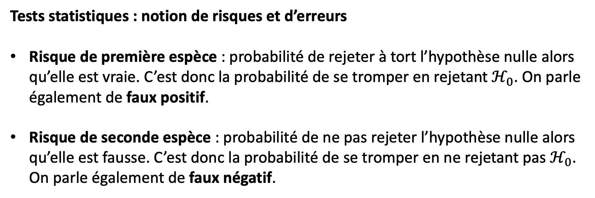
3. Méthodes et outils utilisés.
Tests statistiques : notion de risques et d’erreurs
Risque de première espèce : probabilité de rejeter à tort l’hypothèse nulle alors qu’elle est vraie. C’est donc la probabilité de se tromper en rejetant $ℋ_{0}$. On parle également de faux positif.
Risque de seconde espèce : probabilité de ne pas rejeter l’hypothèse nulle alors qu’elle est fausse. C’est donc la probabilité de se tromper en ne rejetant pas $ℋ_{0}$. On parle également de faux négatif.

Slide 44
3. Méthodes et outils utilisés.
Tests statistiques : notion de risques et d’erreurs
On ne peut pas minimiser simultanément les risques de première et seconde espèce.
On choisira le plus souvent de minimiser le risque de première espèce au détriment de celui de seconde espèce. Et ce pour deux raisons :
Le risque de seconde espèce est souvent difficile à évaluer (et donc à minimiser).
Il paraît plus “moral“ de privilégier le risque de première espèce.
Notes:
Si vous ne voyez pas le côté « moral » de cette histoire, pensez à un médecin qui préfèrera diagnostiquer à tort une maladie plutôt que de ne pas en déceler une chez un vrai malade.
Si on veut faire une comparaison avec le système judiciaire, le risque de première espèce correspond à la probabilité de condamner un innocent alors que celui de seconde espèce correspond à la probabilité de relâcher un coupable. Toute société démocratique digne de ce nom préfèrera sûrement minimiser le risque de condamner un innocent par rapport à celui de relâcher un coupable. Le fait que l’hypothèse nulle corresponde à l’innocence de la personne mise en jugement s’appelle aussi la présomption d’innocence.

Slide 45
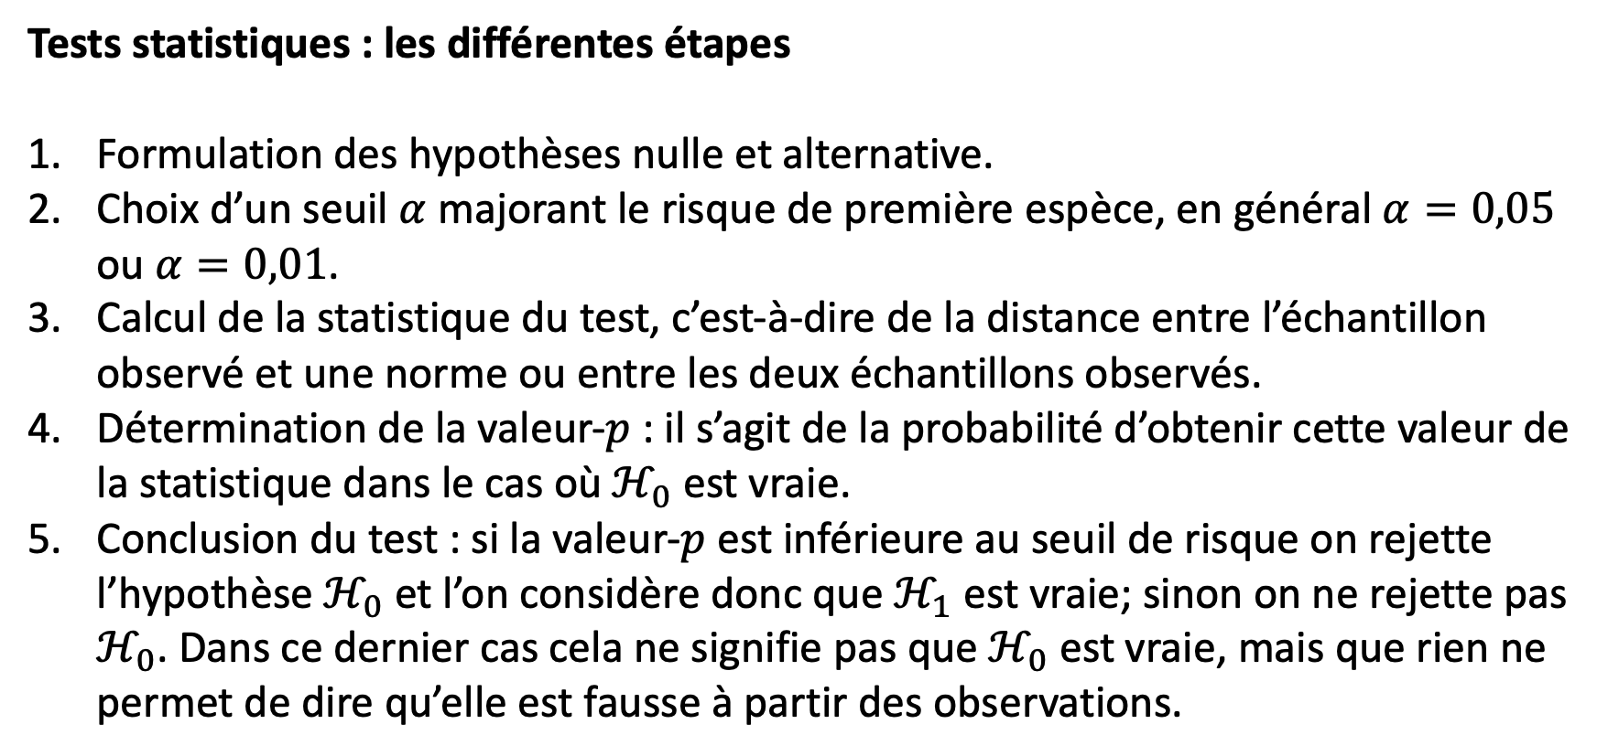
3. Méthodes et outils utilisés.
Tests statistiques : les différentes étapes
Formulation des hypothèses nulle et alternative.
Choix d’un seuil $α$ majorant le risque de première espèce, en général $α=0,05$ ou $α=0,01$.
Calcul de la statistique du test, c’est-à-dire de la distance entre l’échantillon observé et une norme ou entre les deux échantillons observés.
Détermination de la valeur-$p$ : il s’agit de la probabilité d’obtenir cette valeur de la statistique dans le cas où $ℋ_{0}$ est vraie.
Conclusion du test : si la valeur-$p$ est inférieure au seuil de risque on rejette l’hypothèse $ℋ_{0}$ et l’on considère donc que $ℋ_{1}$ est vraie; sinon on ne rejette pas $ℋ_{0}$. Dans ce dernier cas cela ne signifie pas que $ℋ_{0}$ est vraie, mais que rien ne permet de dire qu’elle est fausse à partir des observations.
Notes:
Dans tous les cas on ne conclut jamais que $ℋ_{0}$ est vraie.
La statistique du test et donc le calcul de la valeur-$p$ dépendent de la nature du test.

Slide 46





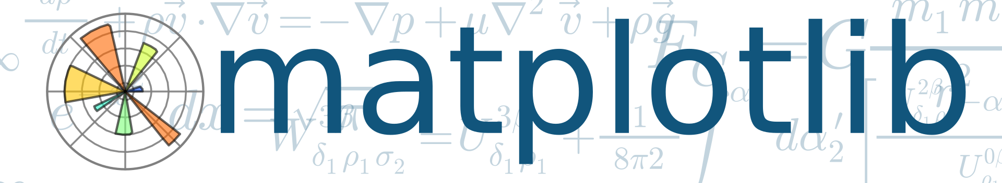

3. Méthodes et outils utilisés.
Outils utilisés
Environnements de développement : Anaconda et Jupyter notebook.
Librairies Python d’analyse de données : pandas, NumPy, SciPy, Matplotlib, seaborn.

Slide 47
3. Librairies et outils utilisés.

Slide 48


